Slide 1

Finite state automata (fsa)
Adalah mesin yang dapat mengenali kelas bahasa regular , memiliki sifat sifat :
Pita masukan (input tape)berisi rangkaian symbol (string) yg berasal dari himpunan alphabet
Setiap kali sebelum membaca satu karakter , posisi read head akan berada pada symbol berikutnya
Setiap saat FSA berada pada satu status tertentu
Banyaknya status yg berlaku bagi FSA adalah berhingga

Slide 2
Jenis jenis fsa
deterministic Finite Automata (DFA)
Non deterministic Finite automata (NFA)
NFA dengan ε transisi
Finite State Transducer ; Mesin Moore
Mesin Mealy

Slide 3
Defenisi formal fsa
Secara formal FSA dinyatakan oleh 5 tuple (Q, Σ, q0, F dan Ƌ) dimana :
Q ={himpunan berhingga dari status / state}
Σ = { himpunan berhingga masukan / input}
q0 € Q = status awal
F € Q = himpunan status akhir
Ƌ = fs transisi yang memetakan Qx Σ→ Q

Slide 4
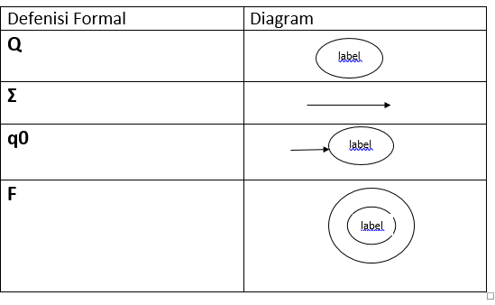
Diagram fsa
Selain defenisi Formal FSA juga mempunyai diagram dimana :

Slide 5
Contoh fsa
Sebagai ilustrasi FSA pertama kali adalah otak dari mesin jaja (Vending machine) yg menegeluarkan coklat seharga rp 25,-
Masukan dari mesin berupa himpunan uang logam (koin)yaitu koin Rp 5,-, koin rp 10,-, koin Rp 25,-
Setiap kali mesin menerima masukan koin, mesin akan menjumlahkan koin yg telah dimasukkan
Mesin pada status berlabel 5 artinta 1 koin Rp 5,- telah dimasukkan pada mesin
Setiap masukan seharga Rp 25,- disebut kalimat yg diterima oleh mesin. Kemudian mesin memberikan keluaran yaitu suatu tanda bahwa sebatang coklat dapat dikeluarkan dari mesin jaja

Slide 6
Contoh fsa (2)
Rancanglah mesin Jaja tsb menggunakan FSA !
Jawab :
Tahap 1 : baca spesifikasi lalu konversi ke defenisi formal
Spec 1 → mendefenisikan Σ = {5,10,25}
Spec 3 → Q (status), dari sini kita tau Q= {q0,q5,q10,q15,q20,q25}
Spec 4 → F = {q25}
Spec 2 → mendefinisikan fs transisi Ƌ, yaitu menjumlah koin yg dimasukkan, fs transisi digambarkan dlm table Qx Σ → Q sebagai berikut :

Slide 7
Contoh fsa (3)
Tahap 2 : Gambarkan dalam diagramnya
Q \ Σ | 5 | 10 | 25
q0 | q5 | q10 | q25
q5 | q10 | q15 | Ø
q10 | q15 | q20 | Ø
q15 | q20 | q25 | Ø
q20 | q25 | Ø | Ø
q25 | Ø | Ø | Ø
5
q5
q10
10
5
5
10
q0
q15
10
25
10
5
q20
5
q25

Slide 8
Contoh fsa (4)
5
q5
q10
10
5
5
Sebagai mesin pengenal bhs kelas regular (string) bgmn cara mengenali string ?
Dari status awal (q0) traversal lah sesukamu, jika berhenti pada F maka jalur yg telah dilalui membentuk rangkaian string yg di kenali.
String yg dikenali oleh mesin jaja di atas adalah : 25, 51010,10510, 10105, 10555, …
10
q0
q15
10
25
10
5
5
q20
q25

Slide 9
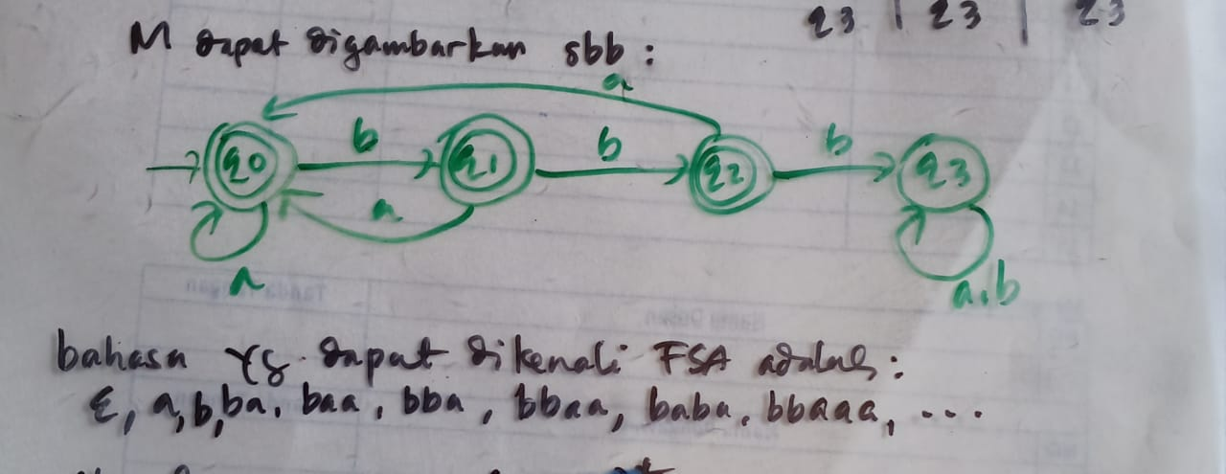
TUGAS
Diberikan diagram FSA, buatlah defenisi formalnya :

